Slide 1
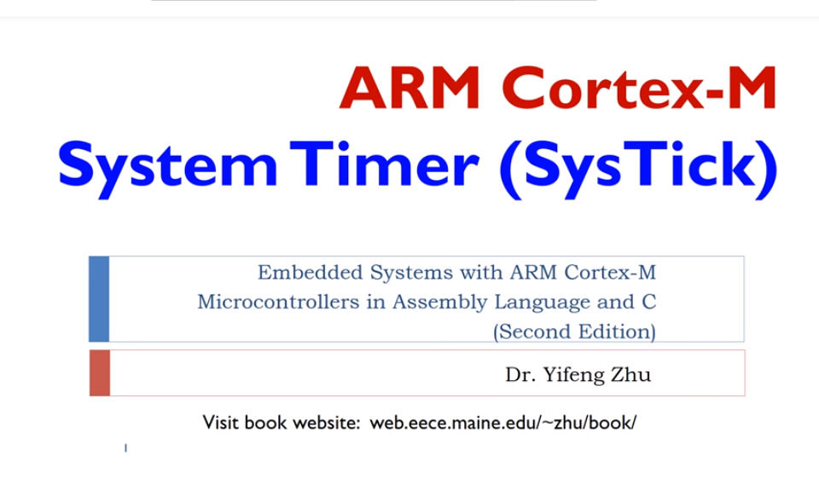

Slide 2
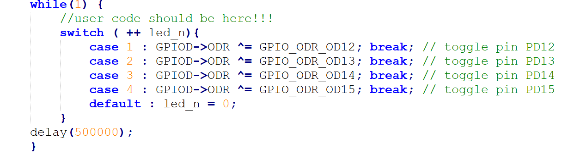
Програма з лекції 10
Notes:
Если рассматривать пример программы «мигания светодиодами», приведенный в прошлой работе (приложение 1), то можно увидеть, что в ней использована простая функция задержки, которая пропускает некоторое количество циклов обработки процессора.
Хотя ЦПУ Cortex способно выполнить большую часть команд за один цикл, что достигается с помощью трёхступенчатого конвейера, когда первая команда выполняется, вторая декодируется, третья – извлекается из памяти. Однако именно из-за устройства конвейера растактовка выполнения инструкций может быть нелинейной, и при смене количества циклов временная задержка также будет нелинейной. Это означает, что, изменяя в примере количество обработки циклов в функции задержки, реальное значение будет меняться не равномерно (хотя заметно это будет только на осцилографе).
К тому же конвейер дополнен функцией прогнозирования ветвлений. Это означает, что при встрече команды условного перехода осуществляется извлечение следующих предполагаемых команд, но при косвенном переходе конвейер всё равно сбрасывается. А именно конвейер определяет полную производительность ЦПУ!
Кроме перечисленного, неудобно пользоваться функцией задержки в тактах микропроцессора совместно со временем выполнения итераций функции. Намного удобнее использовать функцию, в которой время указывалось бы в секундах, миллисекундах или микросекундах.
Для реализации этого исследуем возможности системного таймера SysTick. У всех микроконтроллеров на основе Cortex - M, независимо от их производителя, а, следовательно, и у всех STM32, есть системный таймер Sys Tick. Это часть ядра. Тупейший и примитивный таймер. Он ничего не умеет кроме как генерировать прерывание в заданном промежутке времени. Обычно Sys Tick используется как служебный во всяких операционных системах типа RTOS. По нему происходит переключение контекста в многопоточных системах, по нему же обновляются часы.

Slide 3
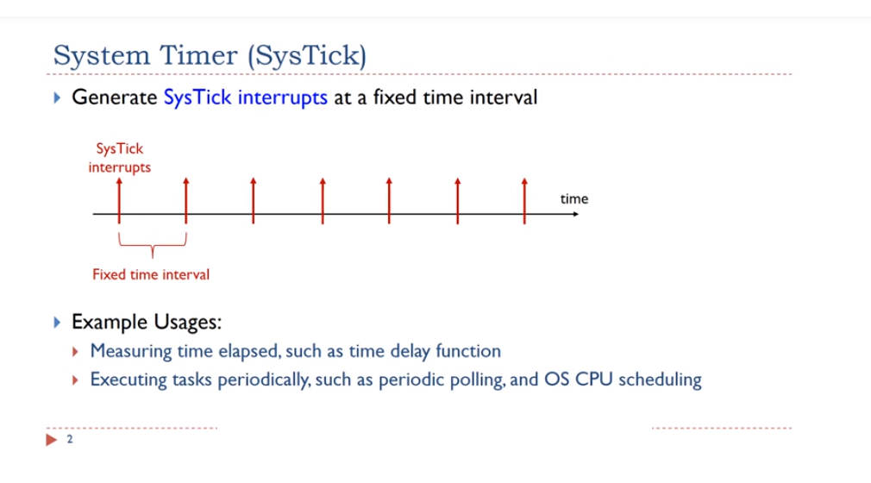



Slide 4
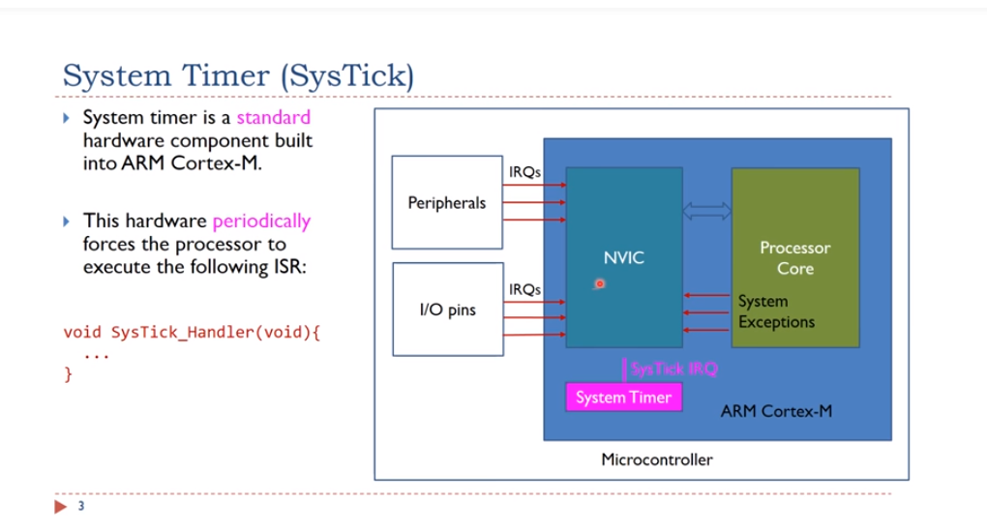

Slide 5
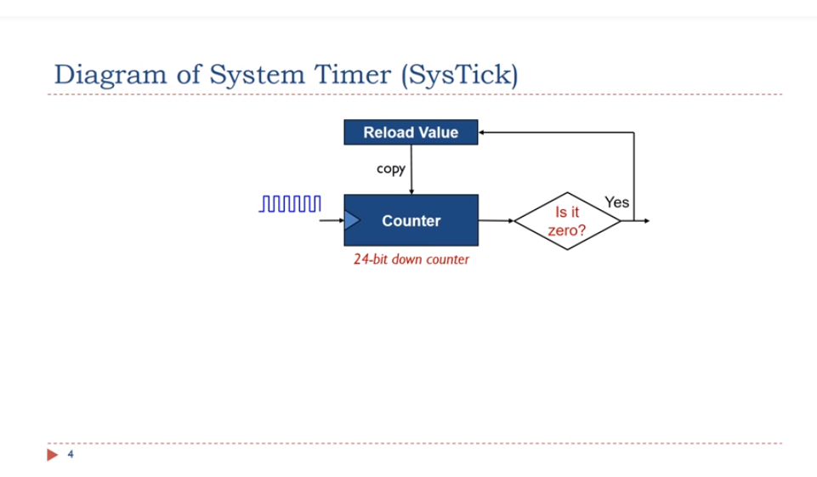

Slide 6
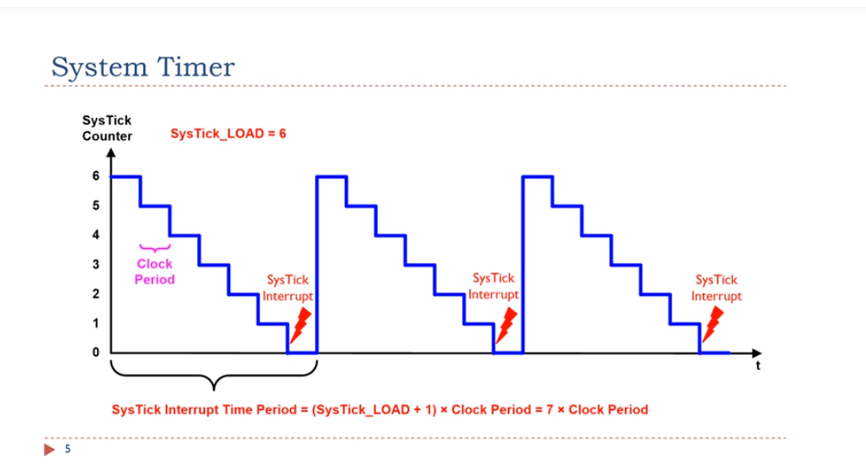

Slide 7
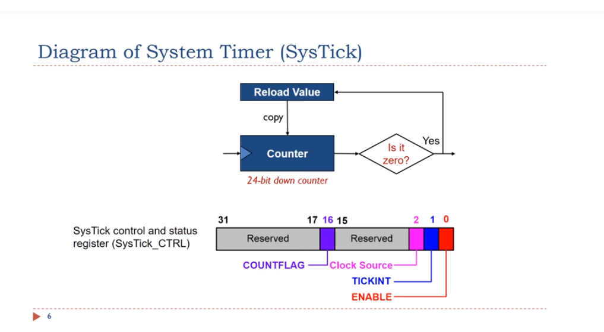

Slide 8
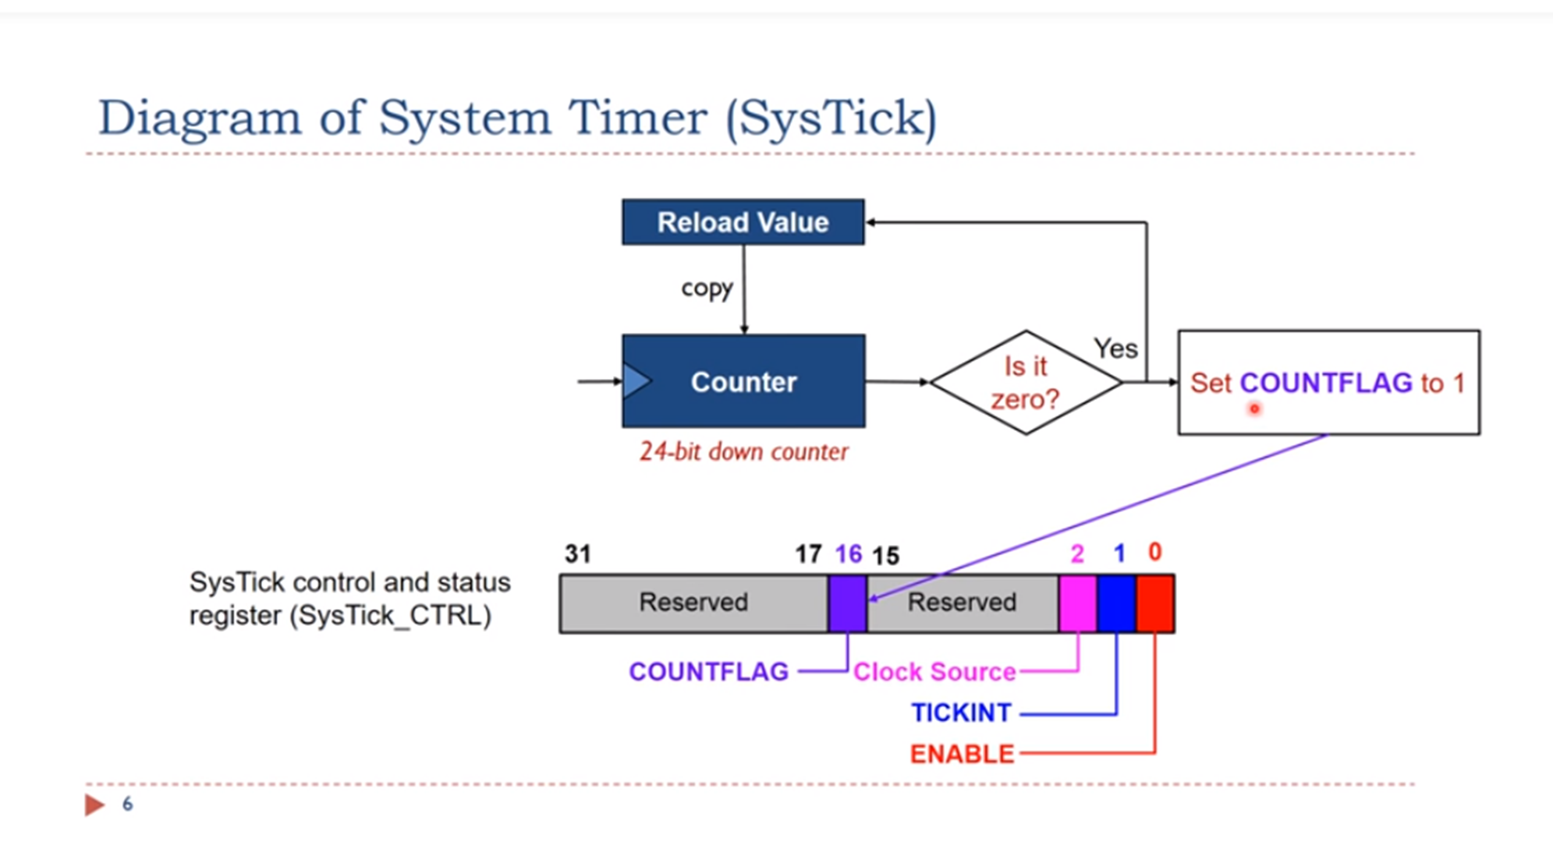

Slide 9
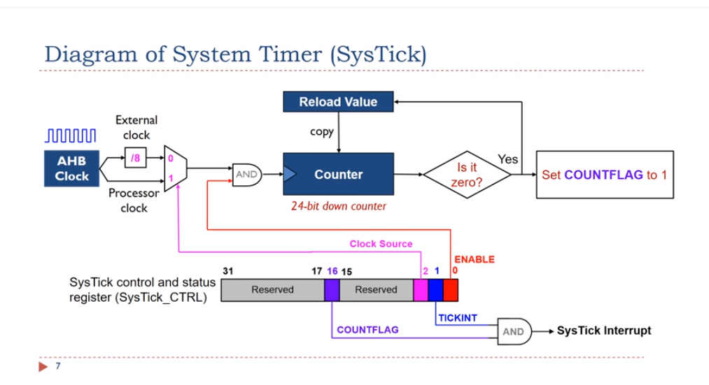

Slide 10
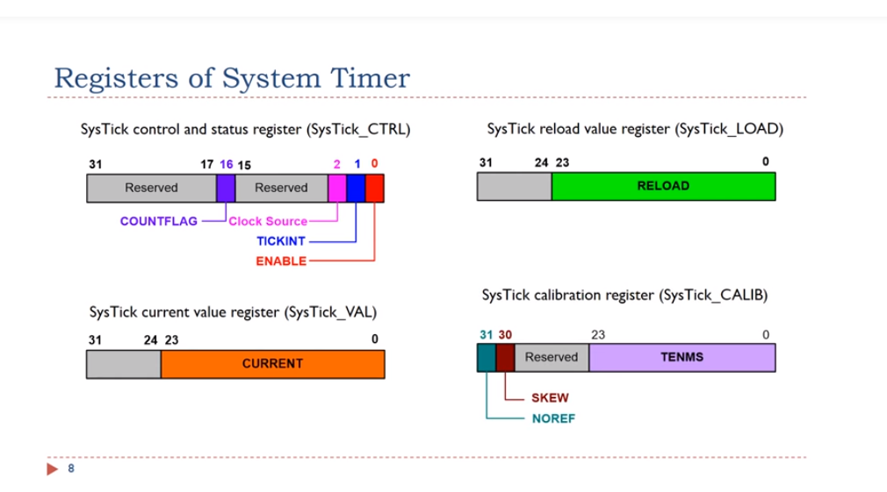

Slide 11
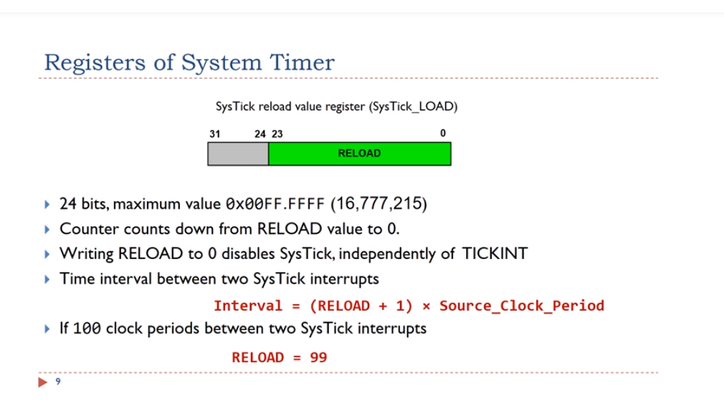

Slide 12
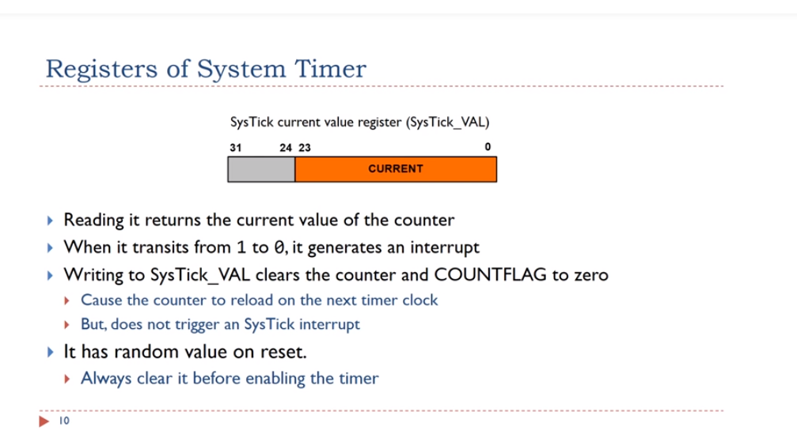

Slide 13
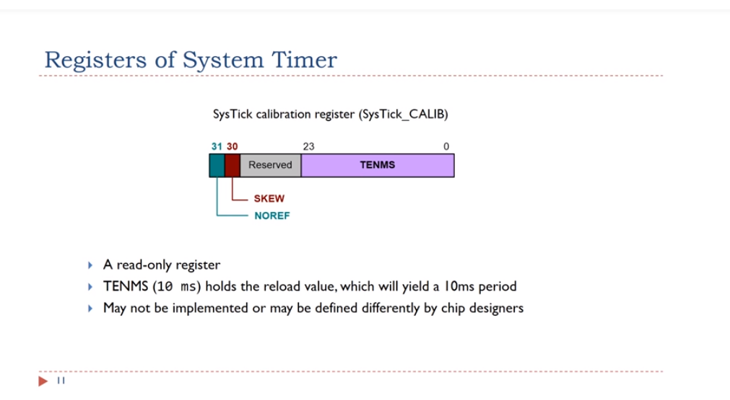

Slide 14
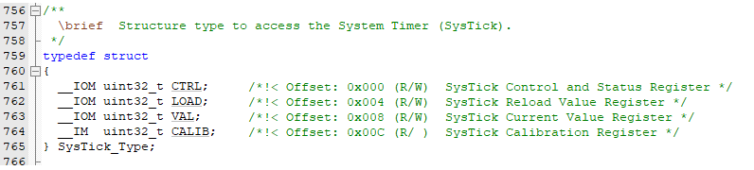
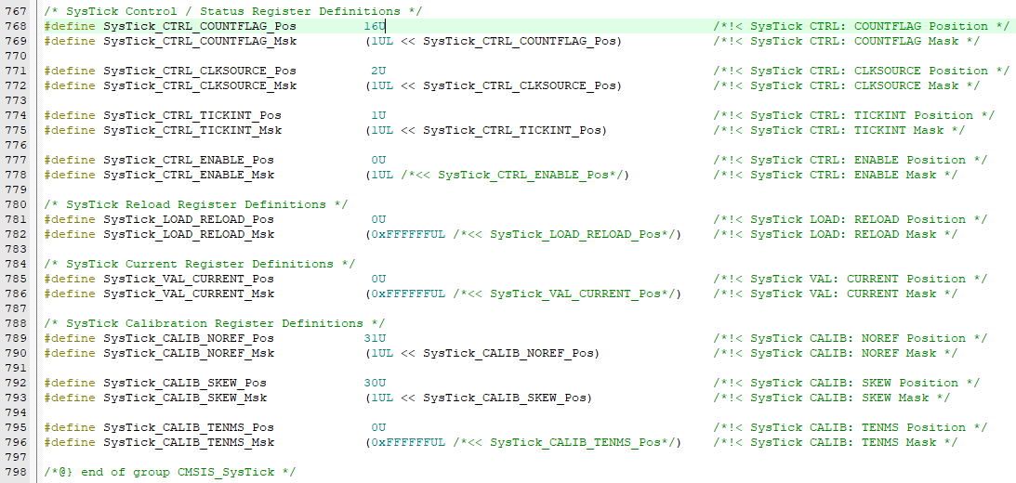

Slide 15
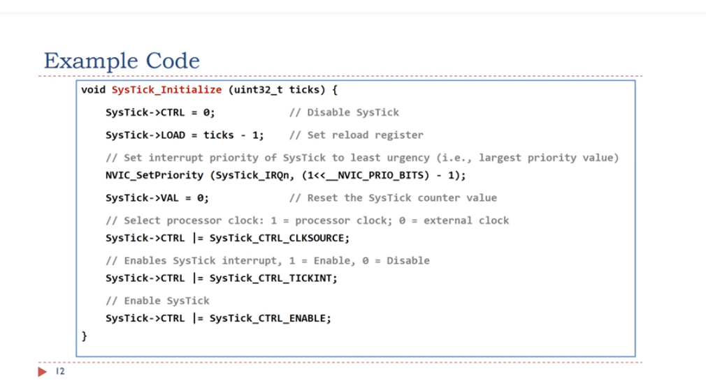

Slide 16
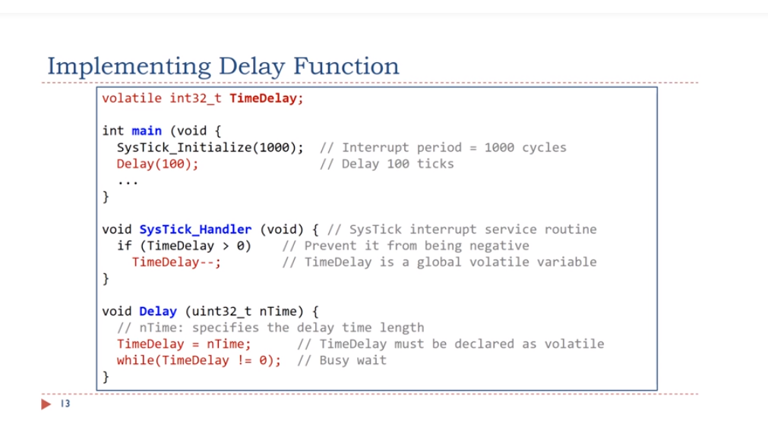

Slide 17
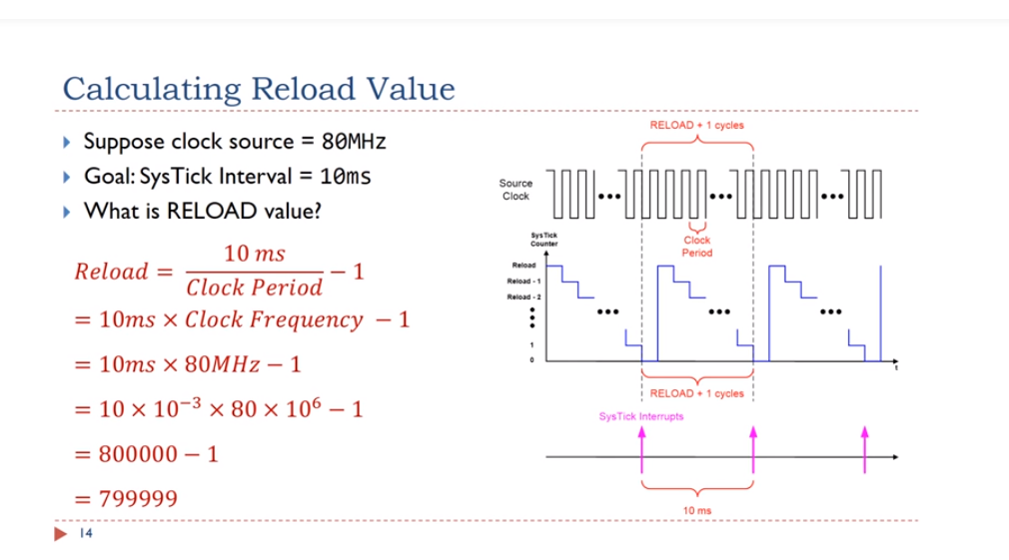

Slide 18
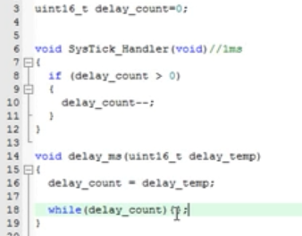

Slide 19
